Slide 1
DIFFERENSIASI NUMERIK
MIK16242205

Slide 2
DIFFERENSIASI NUMERIK
Perhitungan kalkulus banyak digunakan untuk keperluan perhitungan geometrik, yang berhubungan dengan perubahan nilai per-satuan waktu atau jarak.
Secara kalkulus, didefinisikan sebagai perbandingan perubahan tinggi (selisih tinggi) dan perubahan jarak
penentuan titik puncak kurva y = f(x) → dy/dx = 0

Slide 3
Mengapa perlu Metode Numerik ?
Terkadang terdapat suatu fungsi yang sulit dihitung secara manual
Untuk mengotomatiskan, tanpa harus menghitung manualnya

Slide 4
DIFFERENSIASI NUMERIK
Hubungan antara nilai fungsi dan perubahan fungsi untuk setiap titiknya didefinisikan :
y = f(X) + f¹(x).h(x)

Slide 5
Diferensiasi dg Metode Numerik
Metode Selisih Maju
Metode Selisih Tengahan
Metode Selisih Mundur
Semua berdasarkan deret Taylor

Slide 6
Metode Selisih Maju

Slide 7
Metode Selisih Maju
f(x)
(x _{i+1},y _{i+1})
actual
estimate
(x_{i}, y_{i})
x

Slide 8
Metode Selisih Maju
Metode selisih maju 2 titik merupakan metode yang mengadopsi secara langsung definisi differensial
Metode selisih maju 3 titik

Slide 9
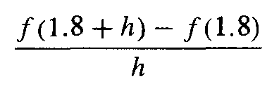
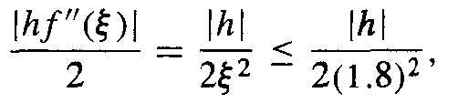

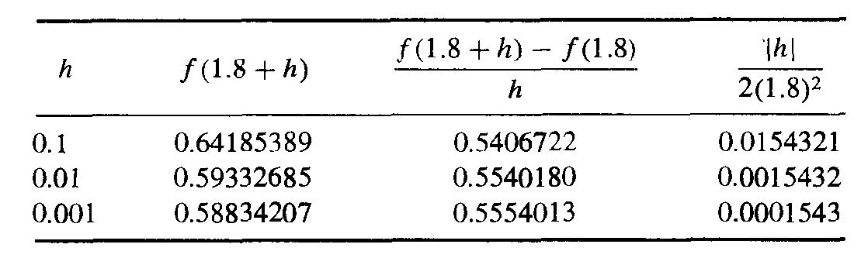
Contoh 1:
Tentukan aproksimasi derivatif fungsi f(x) = ln x di x₀=1.8. Gunakan formula selisih maju dengan h = 0.1, 0.01 dan 0.001 dan berikan analisis kesalahannya.
PENYELESAIAN : formula selisih maju diberikan oleh
dengan error dimana
Diperoleh tabel:
Bandingkan dengan error sesungguhnya dimana derivatif eksaknya f’(1.8) = 0.55555 . . .

Slide 10
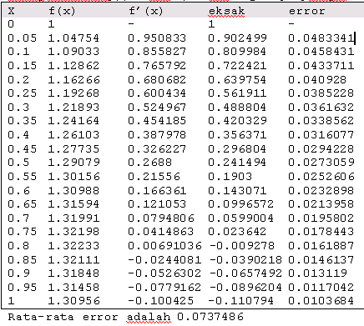
Contoh 2:
Hitung differensial
f(x)=e-^{x}sin(2x)
+1 dari range x=[0,1] dengan h=0.05

Slide 11
Metode Selisih Tengahan
f(x)
actual
(x_{i+1},y_{i+1})
(x_{i},y_{i})
estimate
(x_{i-1},y_{i-1})
x

Slide 12
Metode Selisih Tengahan
Metode selisih tengahan merupakan metode pengambilan perubahan dari dua titik sekitar dari titik yang diukur.
Perhatikan selisih maju pada titik x-h
selisih maju pada titik x
Metode selisih tengahan merupakan rata-rata dari dua selisih maju pada titik x-h dan titik x:

Slide 13
Metode Selisih Tengahan
2 titik
3 titik

Slide 14
Metode Selisih Mundur
f(x)
actual
(x_{i},y_{i})
estimate
(x_{i-1},y_{i-1})
x

Slide 15
Metode Selisih Mundur
2 titik
3 Titik

Slide 16
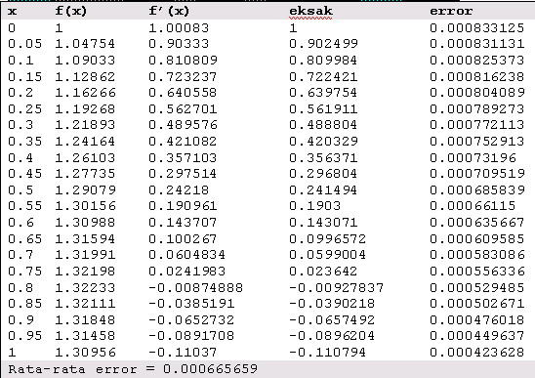
Contoh
Hitung differensial f(x)=e-^{x}sin(2x)+1 dari range x=[0,1] dengan h=0.05

Slide 17
Differensiasi tingkat tinggi
Differensiasi tingkat tinggi merupakan proses pendifferensialan secara terus-menerus, hingga tingkatan yang ditentukan.
Differensial tingkat 2
Differensial tingkat 3
Differensial tingkat n

Slide 18
Differensiasi tingkat tinggi
Differensiasi tingkat 2 untuk M. Selisih Maju

Slide 19
Differensiasi tingkat tinggi
Differensiasi tingkat 2 untuk M. Selisih Tengahan

Slide 20
Differensiasi tingkat tinggi
Differensiasi tingkat 2 untuk M. Selisih Mundur

Slide 21
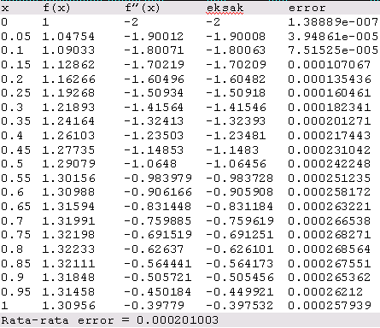
Contoh :
Hitung differensial kedua dari f(x)=e^{-x}sin(2x)+1 dari range x=[0,1] dengan h=0.05

Slide 22
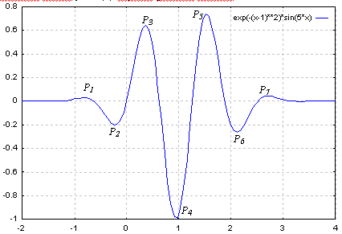
Pemakaian Differensiasi Untuk Menentukan Titik Puncak Kurva
Kurva tersebut mempunyai 7 titik puncak, yaitu dan .Titik puncak dan dinamakan titik puncak maksimum.Titik puncak dan dinamakan titik puncak minimum.

Slide 23
Pemakaian Differensiasi Untuk Menentukan Titik Puncak Kurva
Definisi 5.1.
Suatu titik a pada kurva y = f(x) dinamakan titik puncak bila dan hanya bila : f¹(a) = 0.
Definisi 5.2.
Sebuah titik puncak a dikatakan titik maksimum pada kurva y = f(x) bila : f¹¹(a) < 0.
Definisi 5.3.
Sebuah titik puncak a dikatakan titik minimum pada kurva y = F(x) bila : f¹¹(a) > 0.

Slide 24
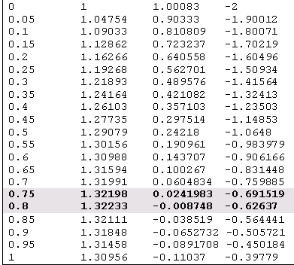
Contoh :
Tentukan titik-titik puncak dari kurva y = x³-2x²-x dengan mengambil range
Terlihat bahwa nilai puncak terjadi antara 0.75 dan 0.8, karena nilai f’(x) mendekati nol. Pada nilai tersebut terlihat nilai f”(x)<0 maka nilai puncak tersebut adalah nilai puncak maksimum.

Slide 25

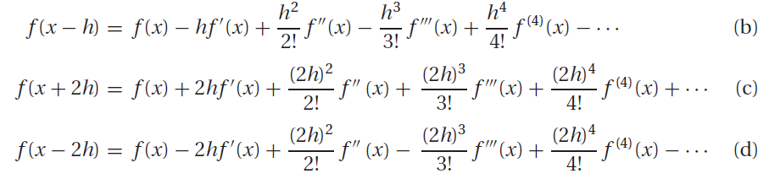
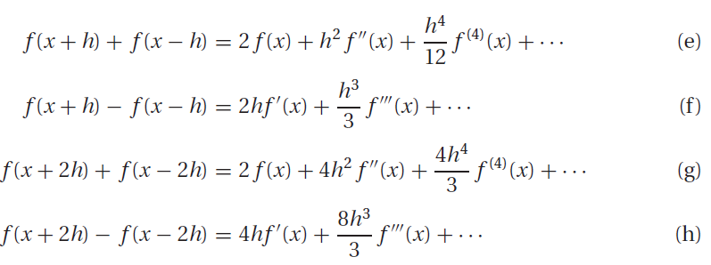
Deret Taylor :

Slide 26



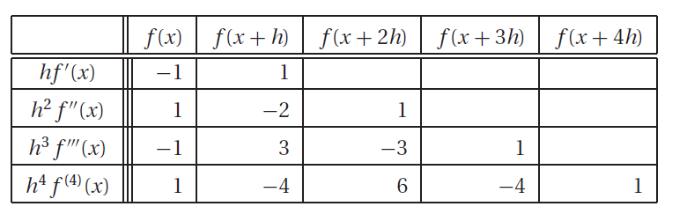
Differensial Numerik pendekatan Beda Maju

Slide 27



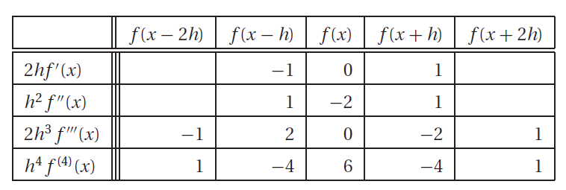
Differensial Numerik Pendekatan beda Sentral

Slide 28

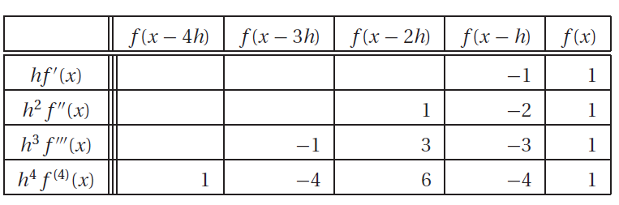
Differensial Numerik Pendekatan beda Mundur

Slide 29
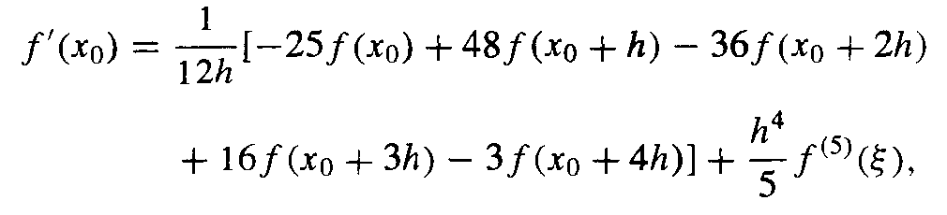
FORMULA LIMA TITIK
1.
dimana ξ diantara x₀-2h dan x₀+2h.
2.
dimana ξ diantara x₀ dan x₀+4h.

Slide 30
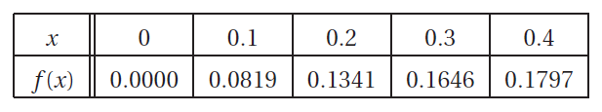
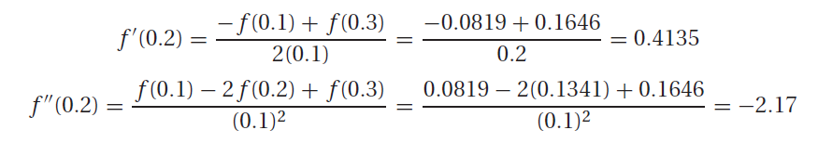
Differensial Numerik pendekatan Beda Maju

Slide 31


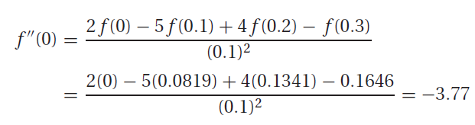

Slide 32
Diberikan data sbb:
Pertanyaan:
Hitung dengan formula beda hingga Sentral !
x | f
-0.1 | 4.157
0 | 4.020
0.2 | 4.441

Slide 33
Jawaban:
Formula beda hingga sentral 3 titik

Slide 34
Contoh:
Estimasi derifatif dengan 2 titik:
i | x_{i} | y_{i}
1 | 3 | 1
2 | 5 | 4
3 | 7 | 3
Maju
Mundur
sentral
Estimasi 3 titik:
maju
mundur
Turunan ke-2
(h=2)

Slide 35
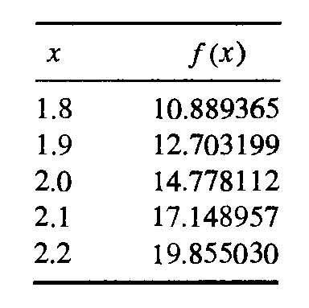
Order kesalahan aproksimasi :
Formula 2 titik (selisih maju, selisih mundur) mempunyai order 1.
Formula 3 titik mempunyai order 2.
Formula 5 titik mempunyai order 4.
Semakin tinggi order aproksimasi semakin akurat aproksimasi yang dihasilkan.
CONTOH : Beberapa nilai dari f(x) = x e^{x} diberikan pada tabel berikut.
Karena f’(x) = (x+1)e^{x} maka nilai eksak derivatif f di x=0.2
adalah f’(2.0) = 22.167168.
Gunakan berbagai macam formula untuk menghitung
aproksimasi derivatifnya. Banding errornya dan formula
mana yang paling akurat.
PENYELESAIAN: Gunakan h = 0.1, terapkan dua formula 2 titik (selisih maju dan selisih mundur), dua formula 3 titik dan dua formula 5 titik.

Slide 36
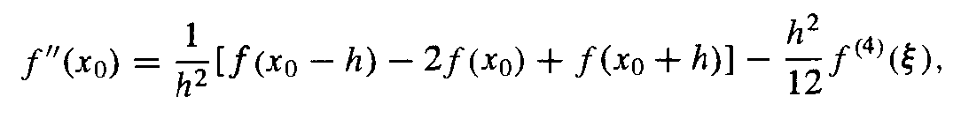
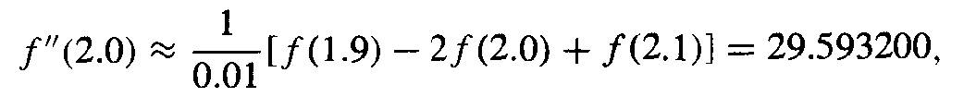
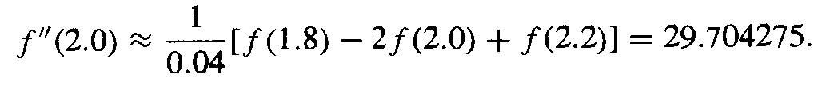

Aproksimasi derivatif kedua
Diperoleh:
CONTOH: Kembali perhatikan fungsi f(x) = xe^{x}. Fungsi ini mempunyai derivatif kedua f’’(x) = (x+2)e^{x}. Untuk x₀=2.0 diperoleh derivatif eksak adalah f’’(2.0) = 29.556224. Hitunglah aproksimasi derivatif kedua dengan menggunakan h=0.1 dan h=0.2.
PENYELESIAN :
h = 0.1 →
h = 0.2 →
Error masing-masing adalah .
≈ f’’(x₀)
Error

Slide 37
Ekstrapolasi Richardson
Dua cara untuk meningkatkan perkiraan turunan
Kurangi ukuran langkah
Gunakan rumus urutan tinggi yang menggunakan lebih banyak titik
Pendekatan ketiga, berdasarkan ekstrapolasi Richardson, menggunakan dua perkiraan turunan untuk menghitung perkiraan ketiga yang lebih akurat

Slide 38
Ekstrapolasi Richardson
Untuk perbedaan terpusat
perkiraan dengan
O(h²) penerapan
rumus ini akan menghasilkan
perkiraan turunan baru
dari O(h⁴)

Slide 39
Contoh
Mengingat fungsi berikut, gunakan ekstrapolasi Richardson untuk menentukan turunan pada 0,5.
f(x) = -0.1x⁴ - 0.15x³ - 0.5x² - 0.25x +1.2
Catatan:
f(0) = 1.2
f(0.25) =1.1035
f(0.75) = 0.636
f(1) = 0.2

Slide 40
Turunan dari Data dengan Jarak Tidak Sama
Umum dalam data dari eksperimen atau studi lapangan
Sesuaikan polinomial interpolasi Lagrange orde kedua ke setiap himpunan tiga titik yang berdekatan, karena polinomial ini tidak mengharuskan titik-titik tersebut berjarak sama
Diferensiasi secara analitik

Slide 41
Perkiraan Turunan dan Integral untuk Data dengan Kesalahan
Selain jarak yang tidak sama, masalah lain yang terkait dengan membedakan data empiris adalah kesalahan pengukuran
Diferensiasi memperkuat kesalahan
Integrasi cenderung lebih memaafkan
Pendekatan utama untuk menentukan turunan data yang tidak tepat adalah dengan menggunakan regresi kuadrat terkecil untuk menyesuaikan fungsi yang halus dan dapat dibedakan ke data
Dengan tidak adanya informasi lain, regresi polinomial orde rendah adalah pilihan pertama yang baik

